Slide 1

Компьютерное моделирование дивана

Slide 2
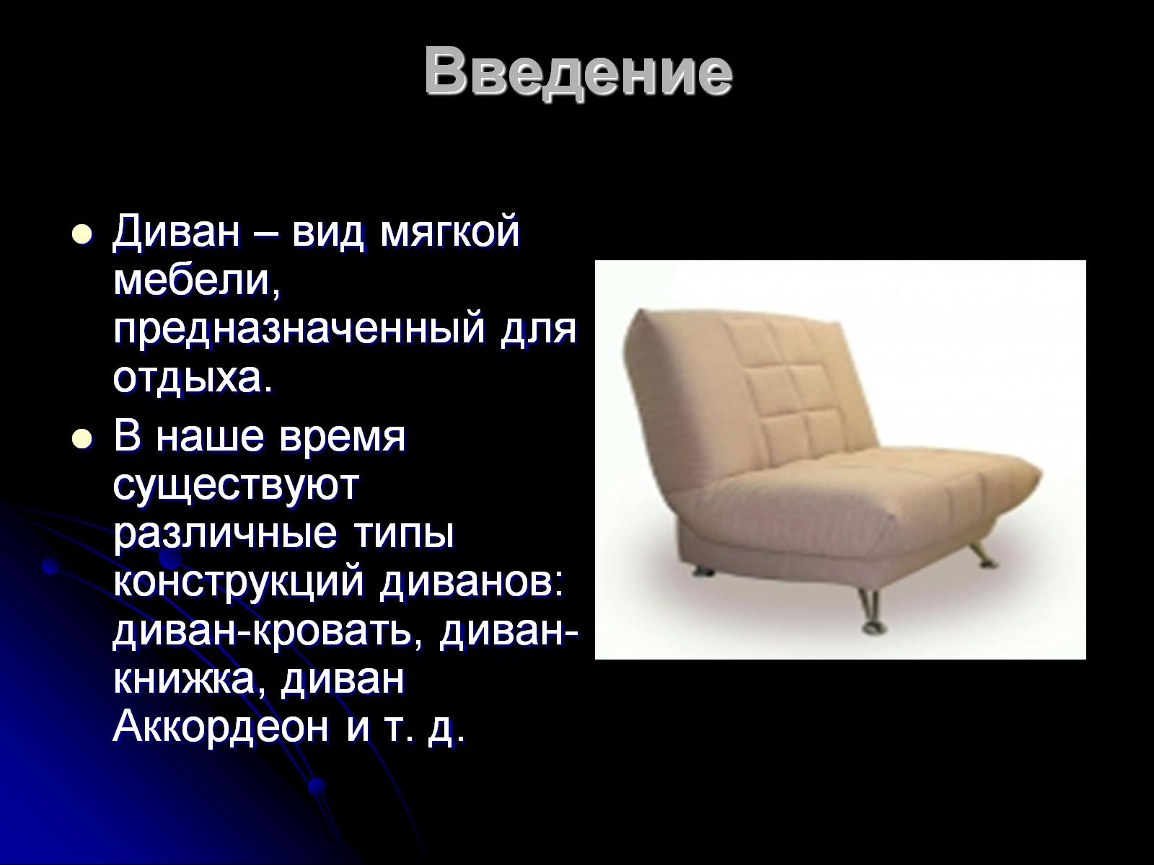
Введение

Slide 3
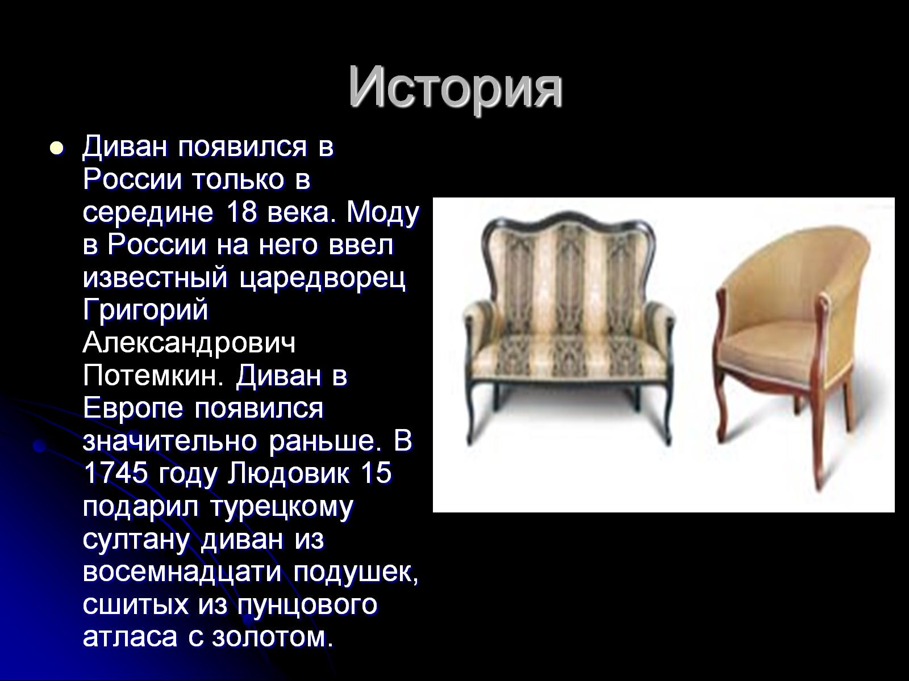
История

Slide 4
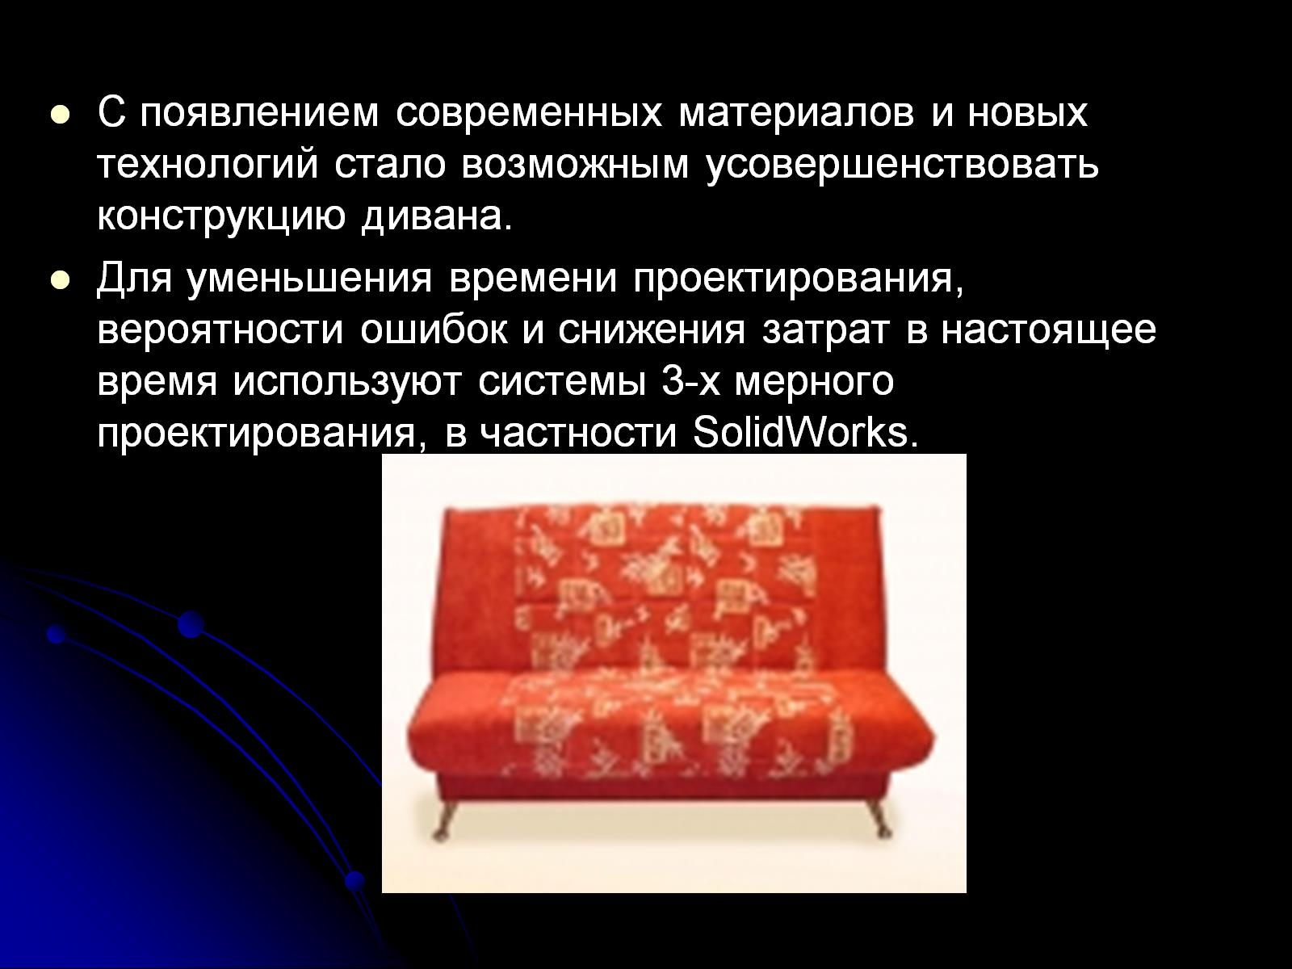

Slide 5

Цель работы

Slide 6
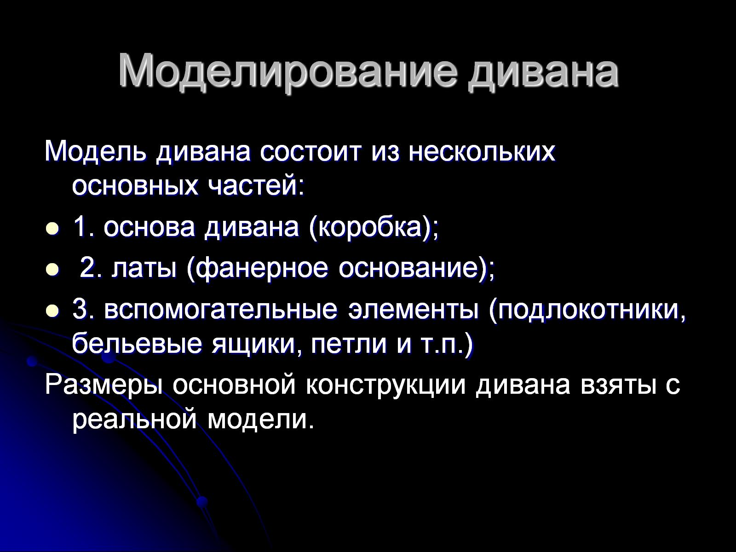
Моделирование дивана

Slide 7
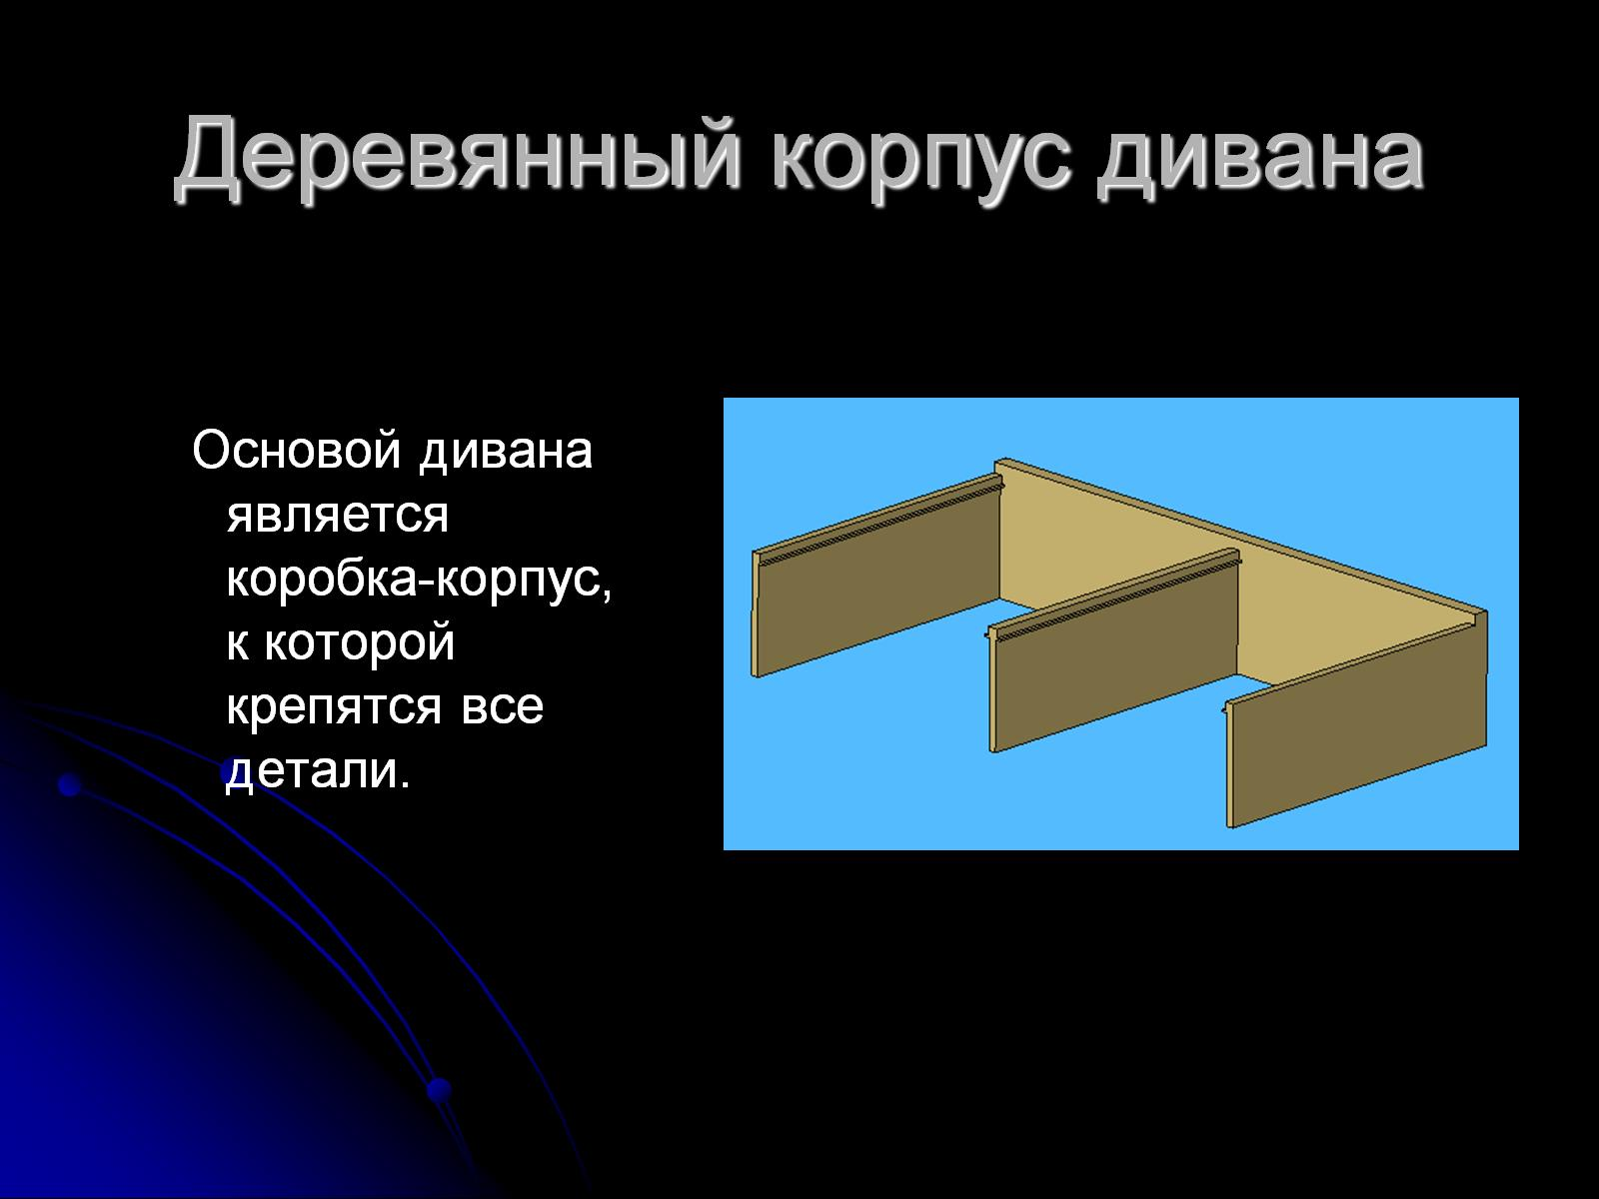
Деревянный корпус дивана

Slide 8
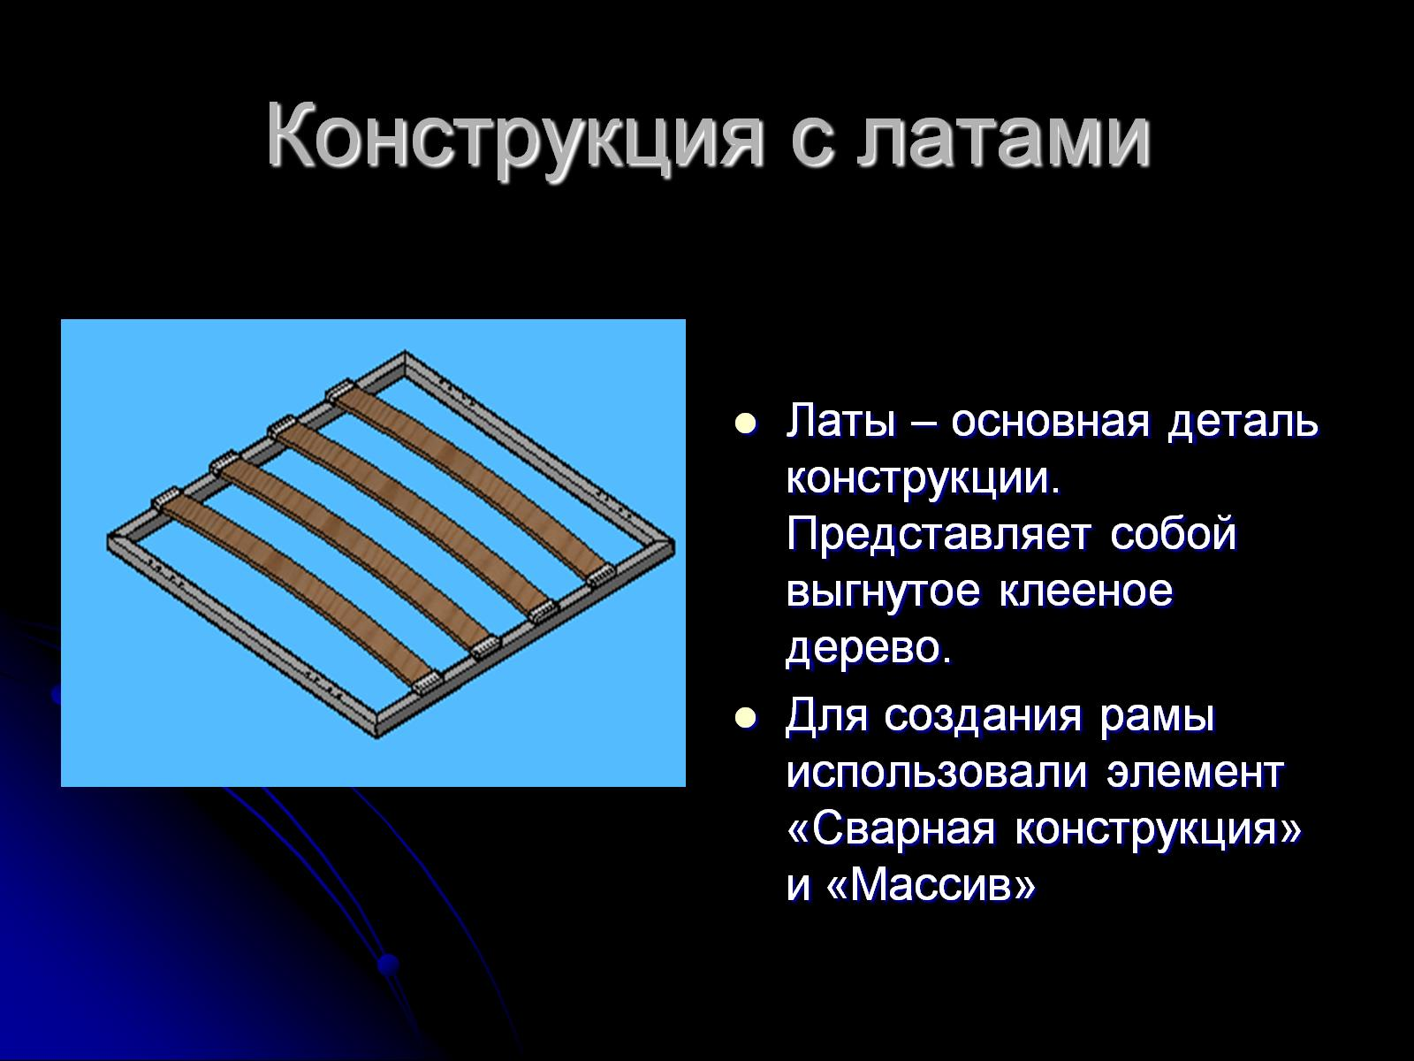
Конструкция с латами

Slide 9
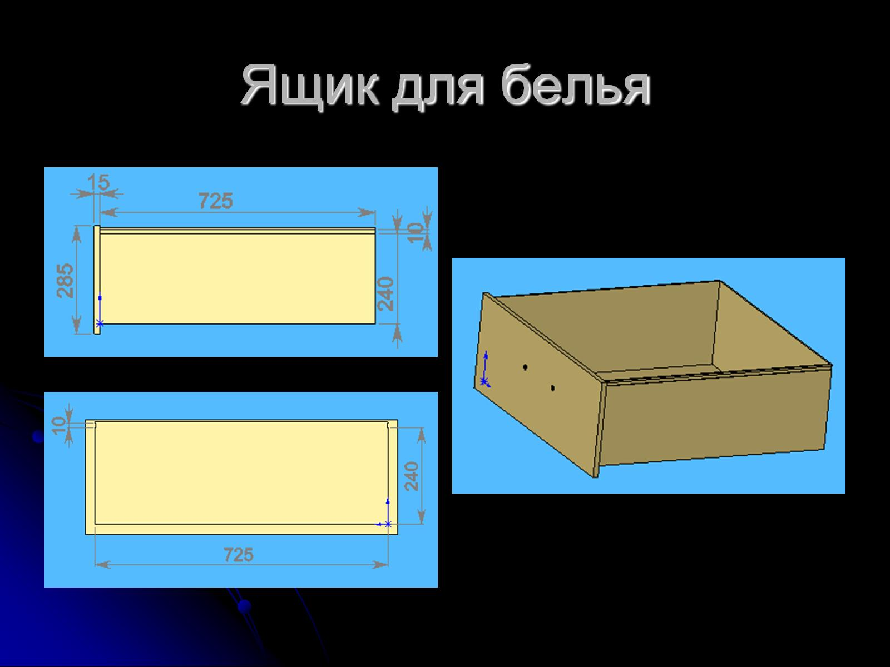
Ящик для белья

Slide 10
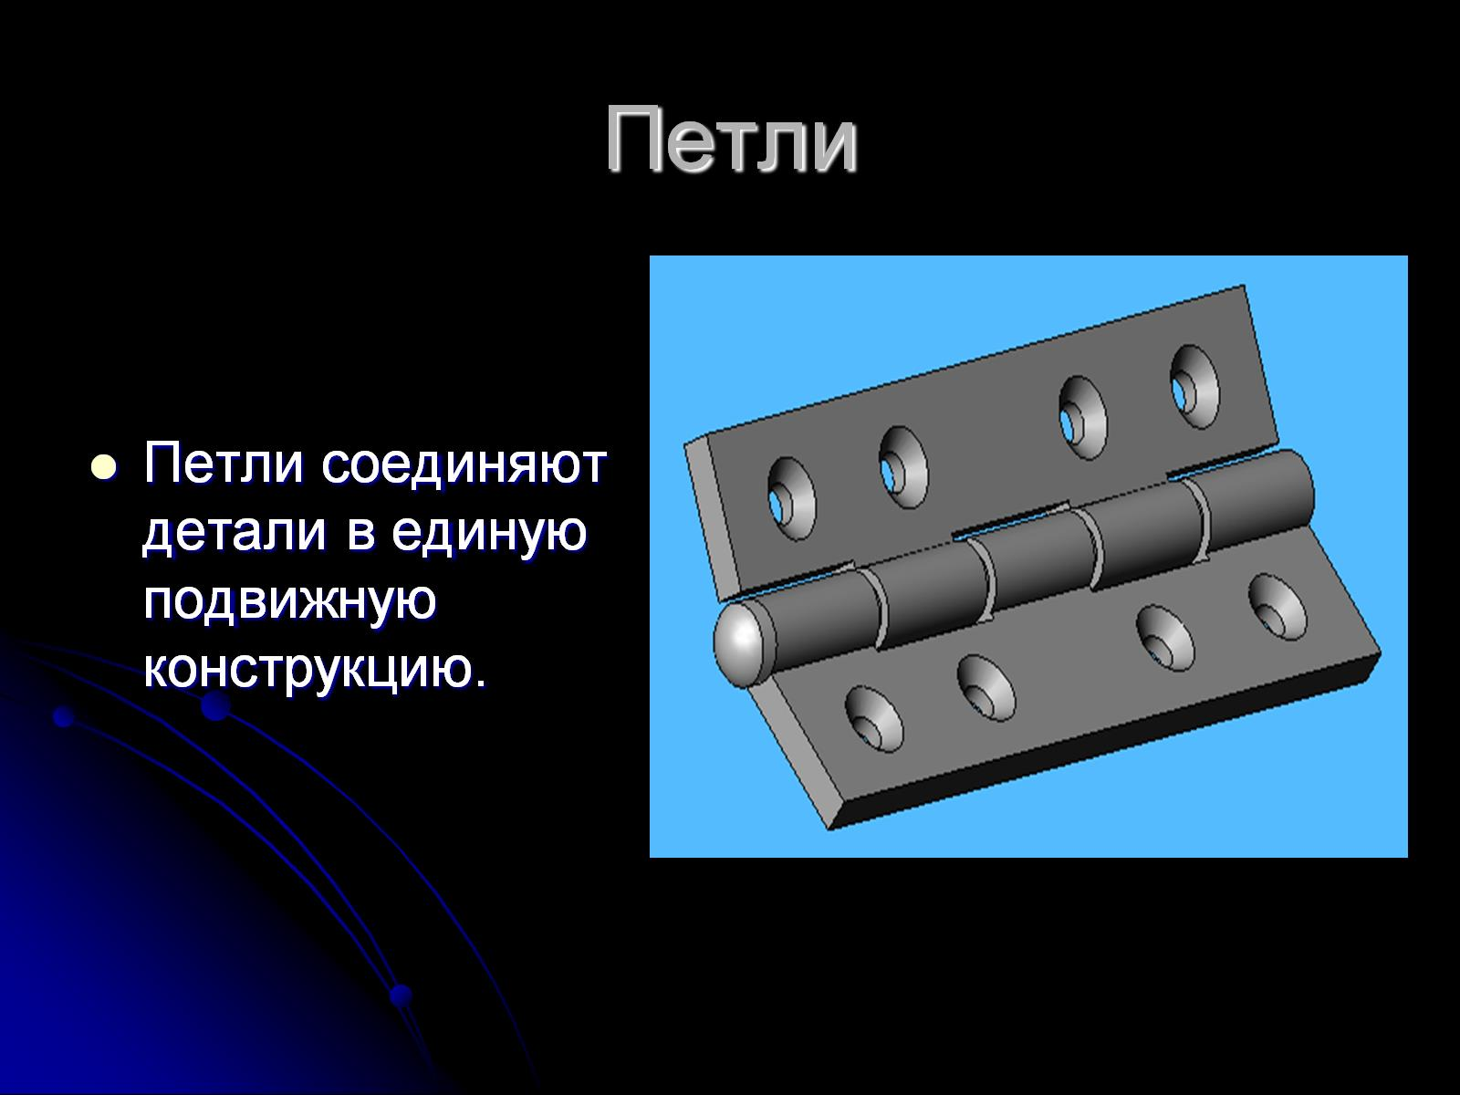
Петли

Slide 11
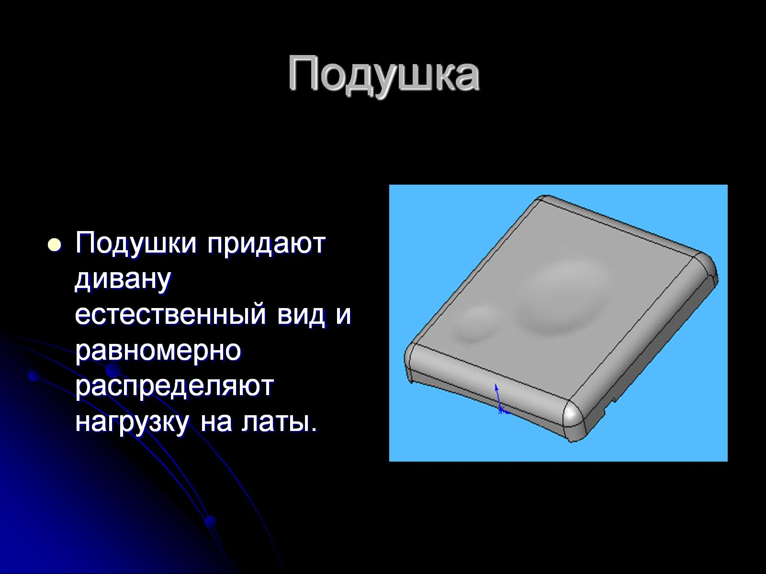
Подушка

Slide 12
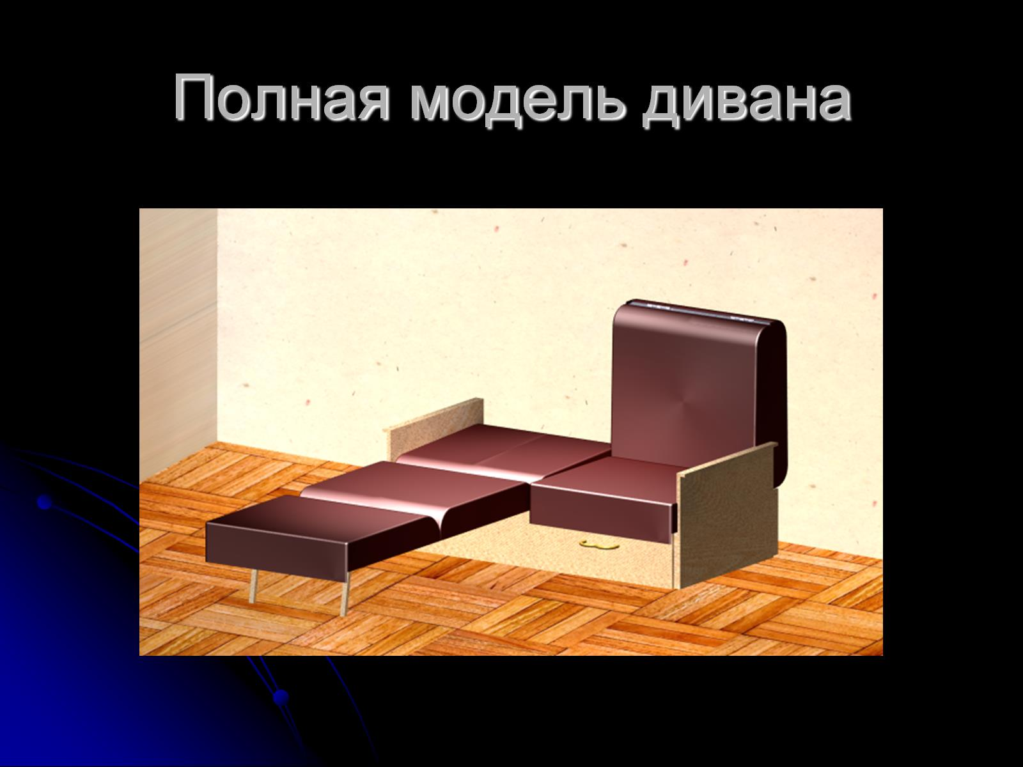
Полная модель дивана

Slide 13

Постановка задачи №1

Slide 14
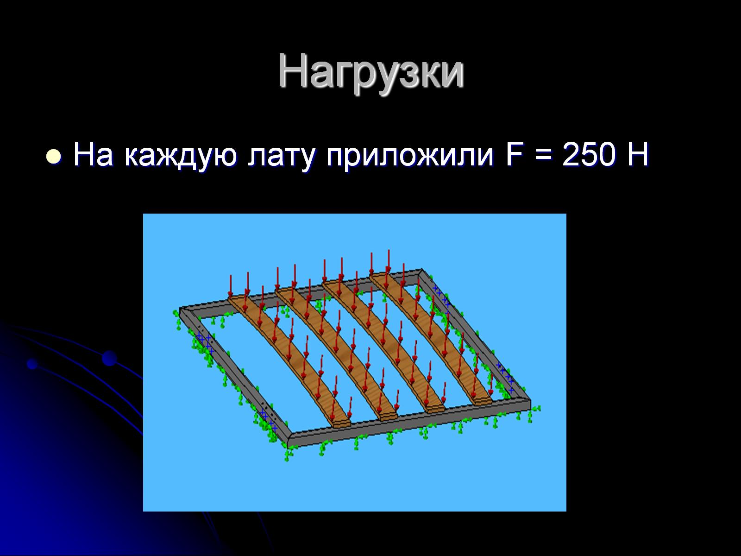
Нагрузки

Slide 15
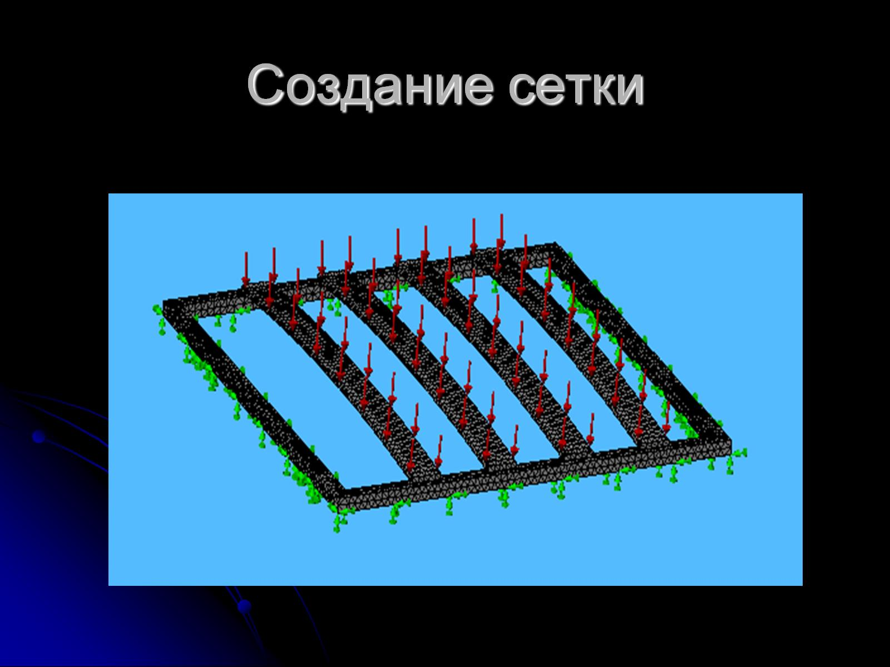
Создание сетки

Slide 16
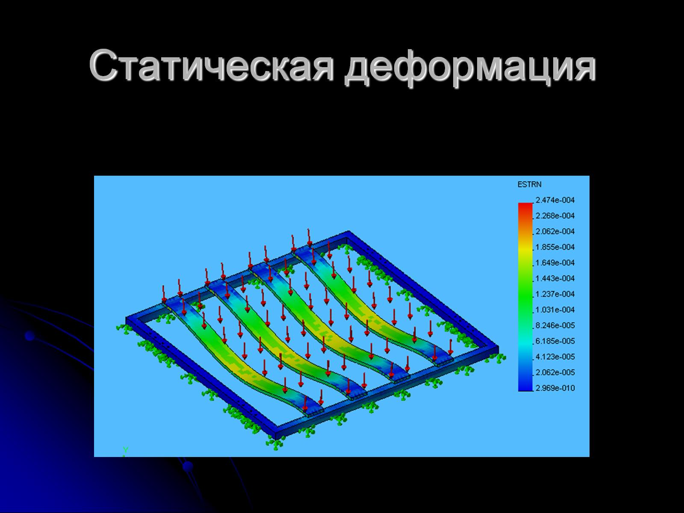
Статическая деформация

Slide 17
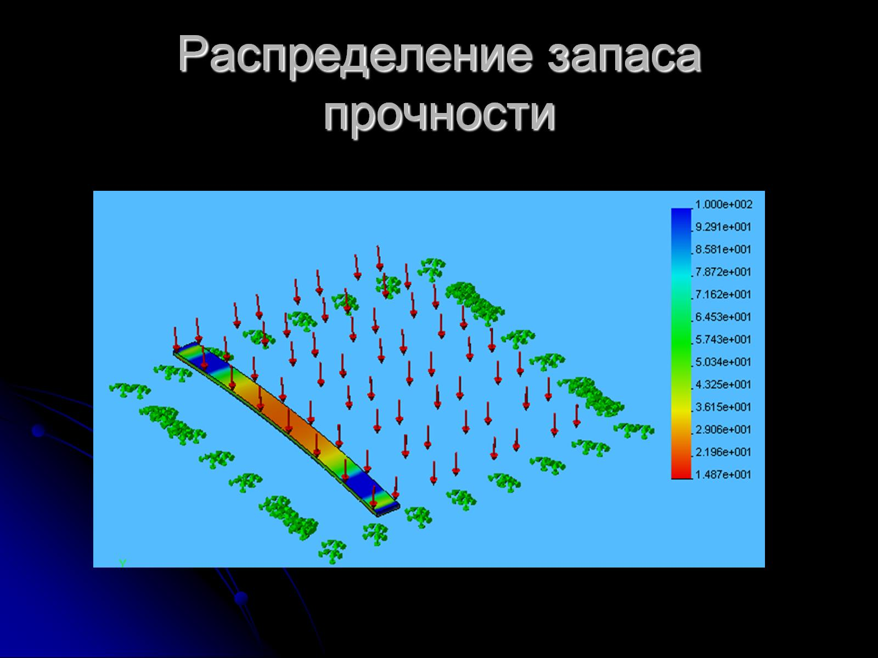
Распределение запаса прочности

Slide 18

Постановка задачи №2

Slide 19
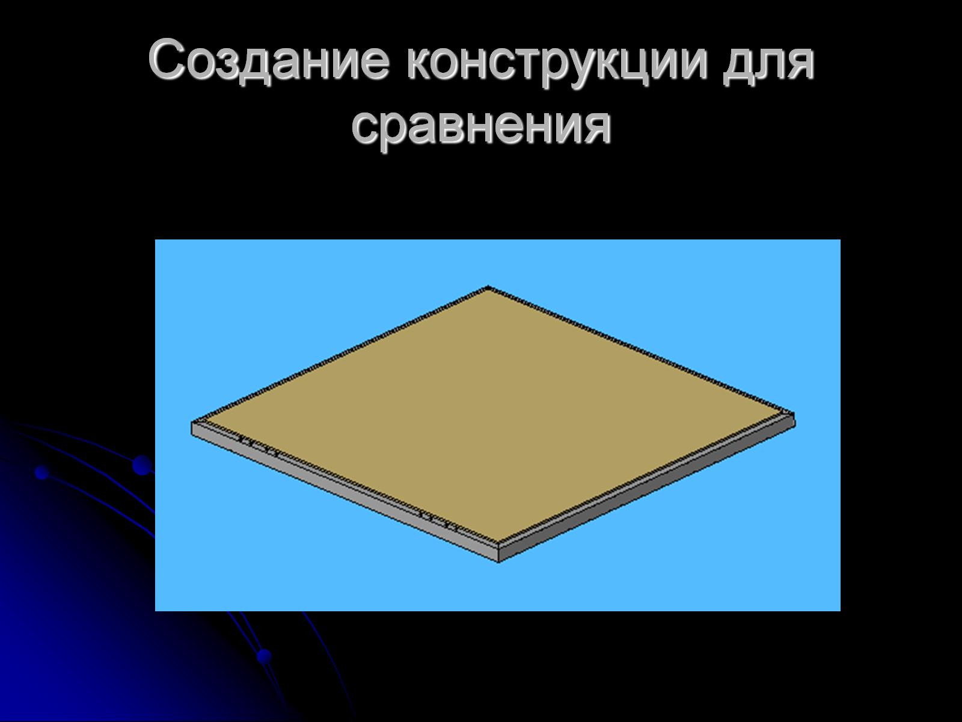
Создание конструкции для сравнения

Slide 20
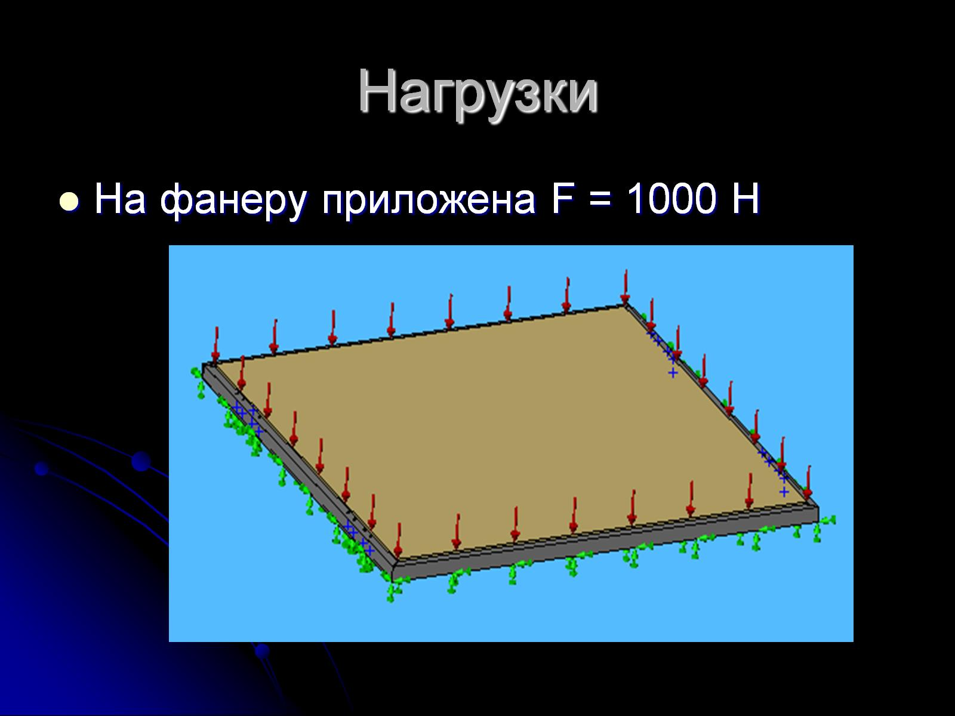
Нагрузки

Slide 21
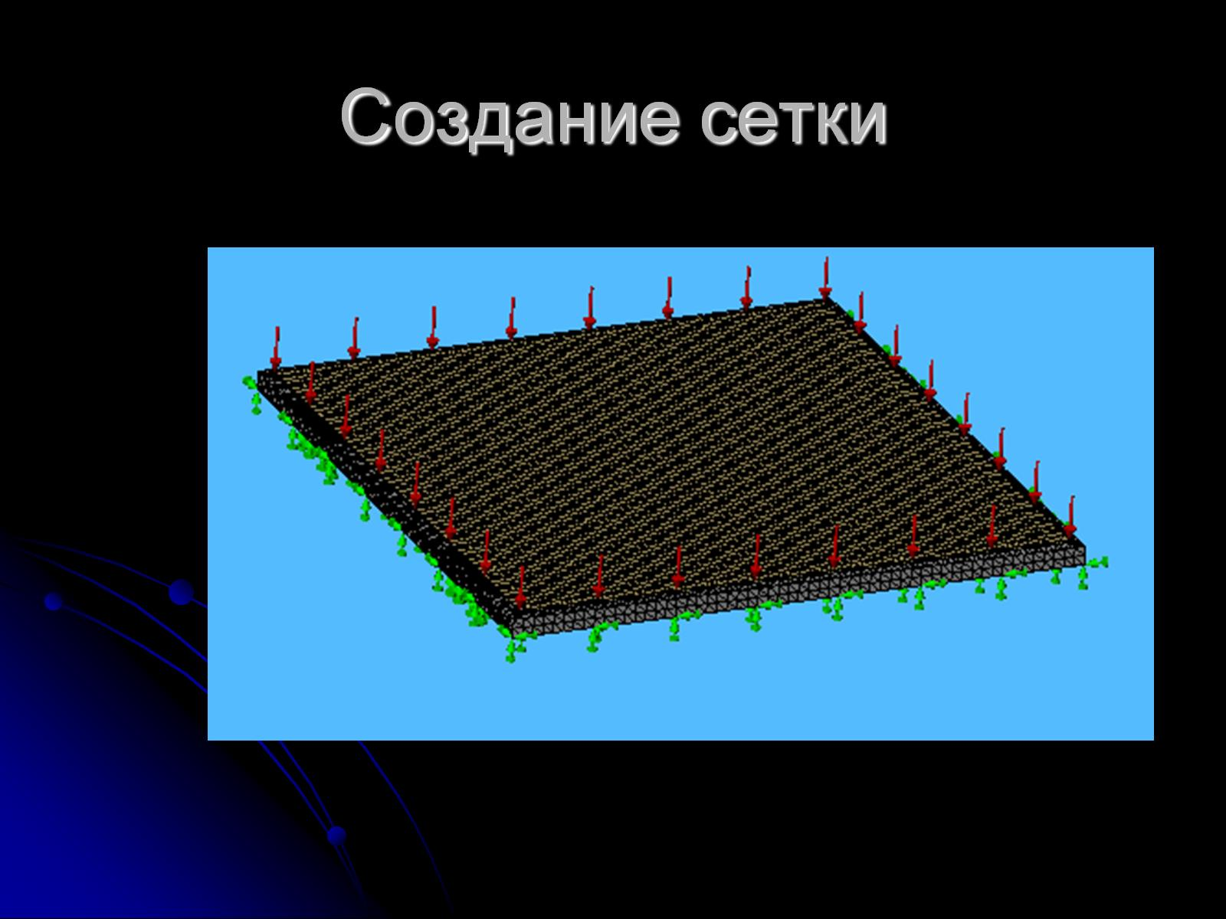
Создание сетки

Slide 22
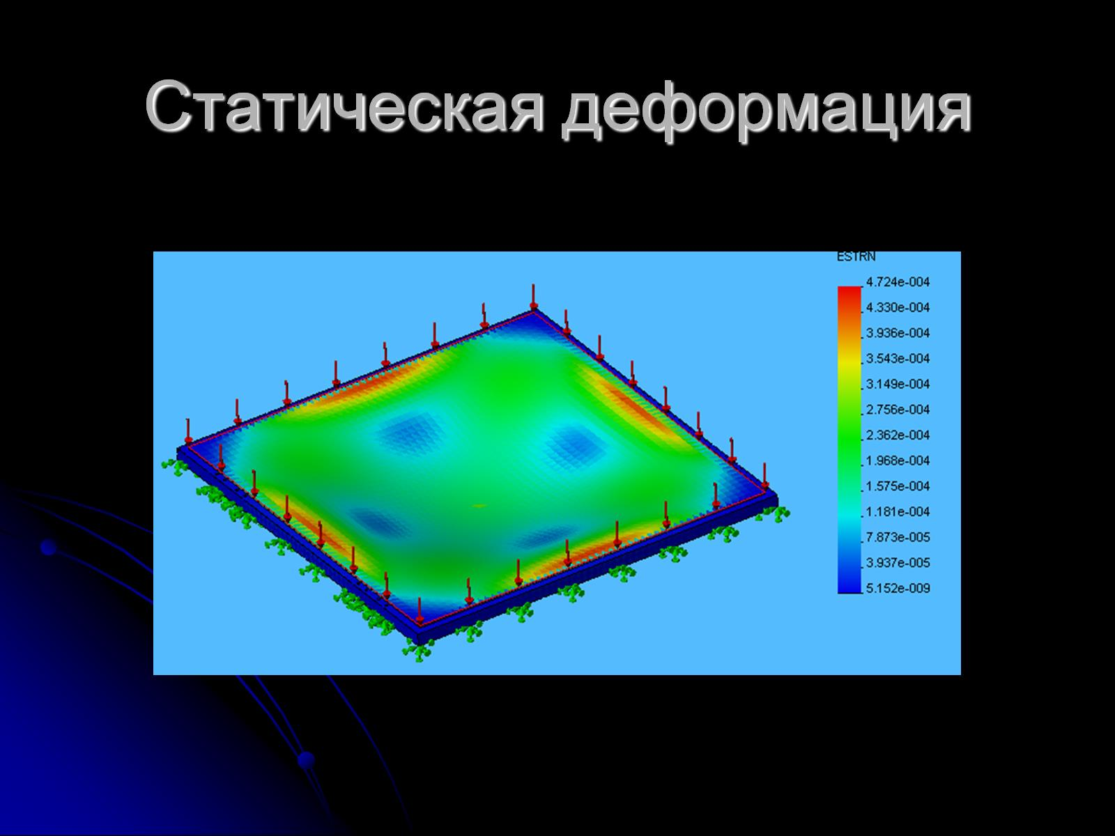
Статическая деформация

Slide 23
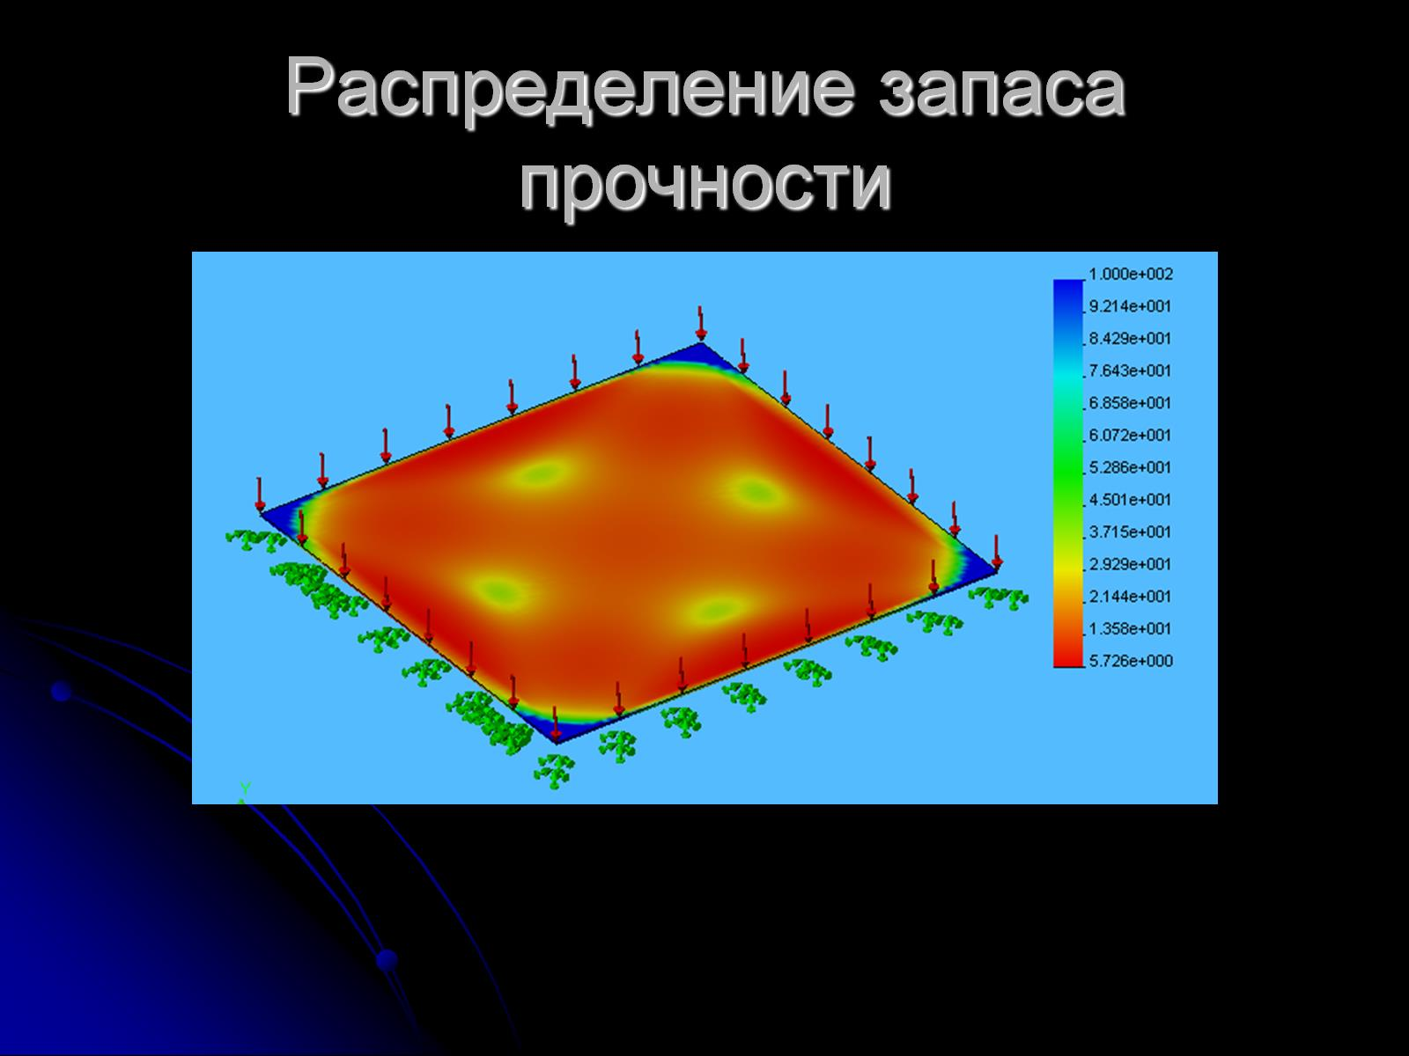
Распределение запаса прочности

Slide 24

Результат

